Slide 1

지능화 캡스톤 프로젝트
프로젝트 #2 결과 발표
YOLOv8을 이용한 해상 객체 검출
2024. 6. 10.
충북대학교 산업인공지능학과
[4조] 최현동, 사수진, 이찬희

Slide 2
프로젝트 수행체계
세부일정
수행방법
업무 분장을 통해 프로젝트를 진행하고 있습니다.
소통은 카카오톡으로 진행하며, 수요일마다 만남을 가져 진행을 하고 있습니다.
업무분장
이름 | 수행내용 | 비고
최현동 | 데이터 학습
이찬희 | 데이터 학습 및 발표자료 작성 결과 발표
사수진 | 데이터 수집 및 레이블링 작업 데이터 학습

Slide 3
모델 개발 프로세스
세부일정
우수성/차별성 - 우수한 성능의 모델을 개발하기 위해 취한 차별적인 방법론 - 각 단계별로 그림으로 도식화… - 이후 장편부터 구체적으로 설명
1 Step
데이터 수집
2 Step
데이터 처리
1 Step
데이터 준비
3 Step
모델 학습
4 Step
모델 평가
Yolov8n 학습
Train image
(16,326)
SMD-Plus
동영상 데이터셋
Image(23,356)
Yolov8x 학습
성능 평가
Val
image
(7,030)
Yolov8s 학습
Yolov8m 학습

Slide 4
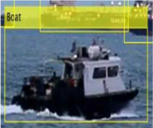
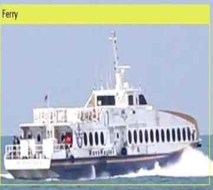
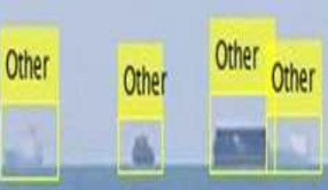
데이터셋
세부일정
데이터셋의 구성
SMD-Plus 공시 데이터셋 다운로드 : 총 51개의 동영상
51개의 동영상을 Train(37개) , Val(14개)로 나누고, Train 영상을 16,326개의 이미지로, Val 영상을 7,030개로 변환하였습니다.
[train]
Boat count: 2803
Vessel-ship count: 1722
Ferry count: 80163
Kayak count: 9419
Buoy count: 3115
Sail-boat count: 1360
other count: 16240
[val]
Boat count: 628
Vessel-ship count: 1935
Ferry count: 45722
Kayak count: 4603
Buoy count: 683
Sail-boat count: 566
other count: 8756
Boat
Ferry
Others

Slide 5
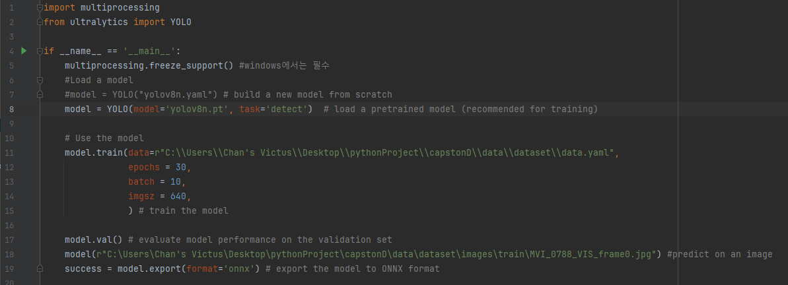
모델 학습방법
세부일정
딥러닝 학습 환경
Hardware : 1) CPU : 11th Gen Intel® Core™ i7-11800H @ 2.3GHz (16 CPUs), ~2.3GHz
2) GPU : NVIDIA GeForce RTX 3060 Laptop GPU
3) Memory : 16GB RAM
4) epochs = 30,
batch = 10,
imgsz = 640,
5) 모델 : YOLOv8n, YOLOv8s, YOLOv8m, YOLOv8x

Slide 6
제안하는 모델
세부일정
Best 모델의 학습방법
- YOLOv8n, YOLOv8s, YOLOv8m, YOLOv8x 4가지 모델 학습 비교 - epochs = 30, batch = 10, imgsz = 640,
학습 출력 결과
- 4가지 Model 학습 결과 각 항목별 BEST 모델은 아래와 같습니다.
Precision은 YOLOv8s
Recall은 YOLOv8m
mAP50은 YOLOv8s
mAP50-95는 YOLOv8m
model | metrics/precision(B) | metrics/recall(B) | metrics/mAP50(B) | metrics/mAP50-95(B) | 학습시간(분)
YOLOv8n | 0.54233 | 0.48382 | 0.52854 | 0.29584 | 90
YOLOv8s | 0.80416 | 0.51226 | 0.60125 | 0.35279 | 120
YOLOv8m | 0.67148 | 0.59172 | 0.57735 | 0.35853 | 270
YOLOv8x | 0.53849 | 0.54212 | 0.56255 | 0.29509 | 780

Slide 7
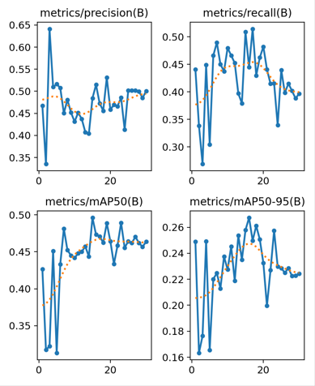
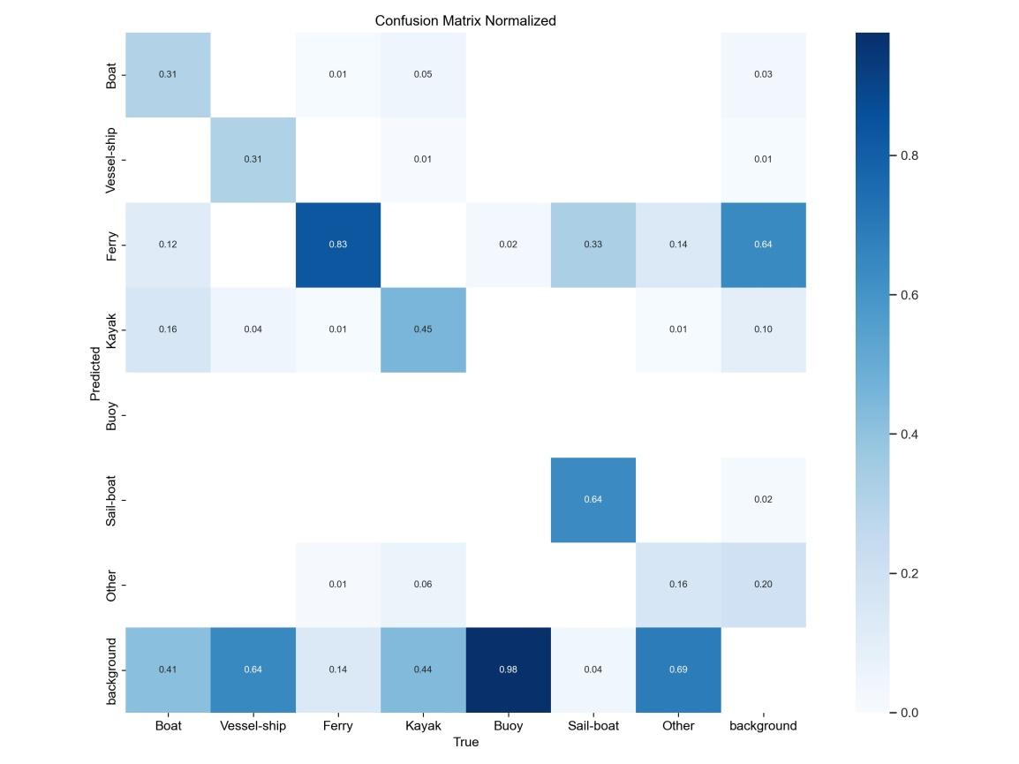
제안하는 모델
세부일정
YOLOv8n 학습 곡선 및 성능

Slide 8
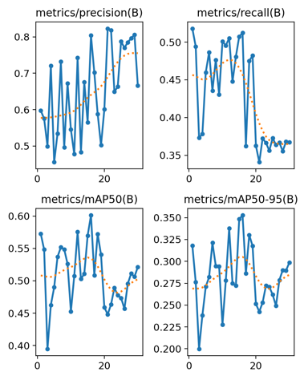
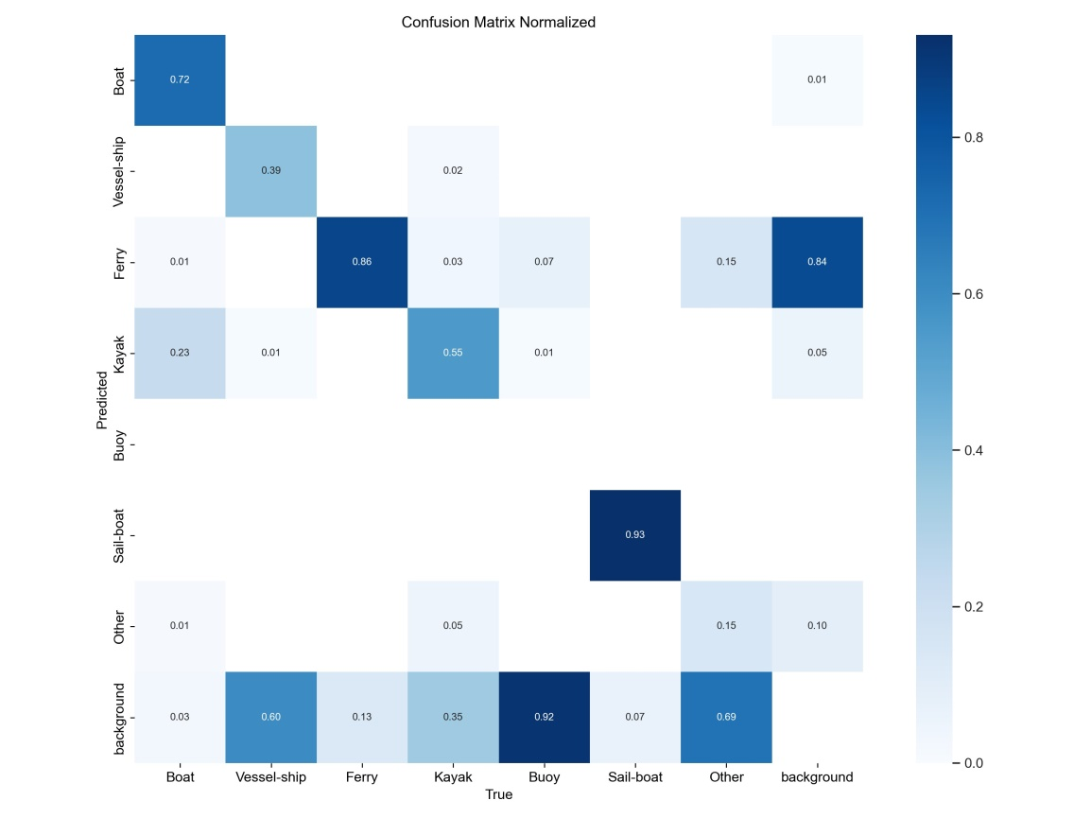
제안하는 모델
세부일정
YOLOv8s 학습 곡선 및 성능

Slide 9
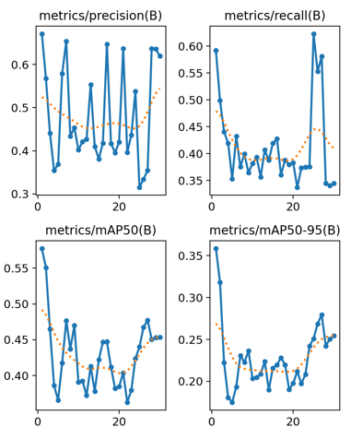
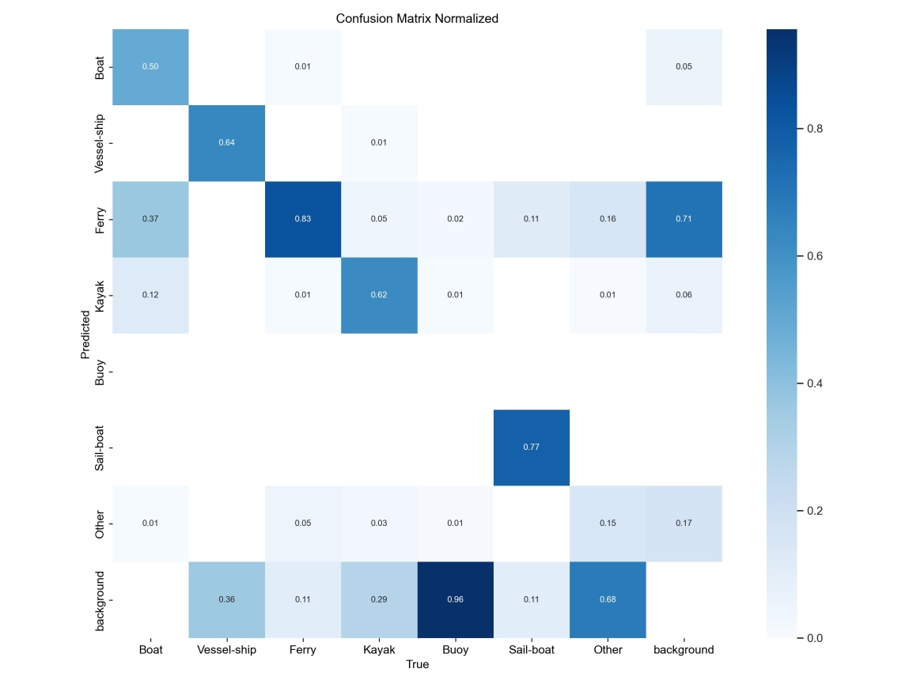
제안하는 모델
세부일정
YOLOv8m 학습 곡선 및 성능

Slide 10
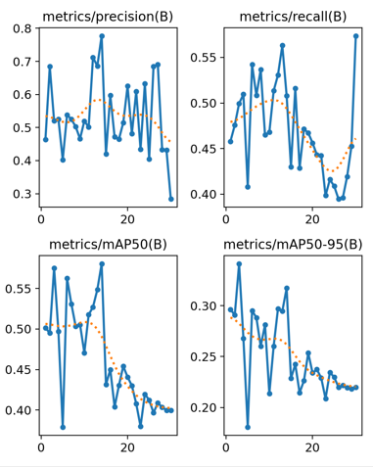
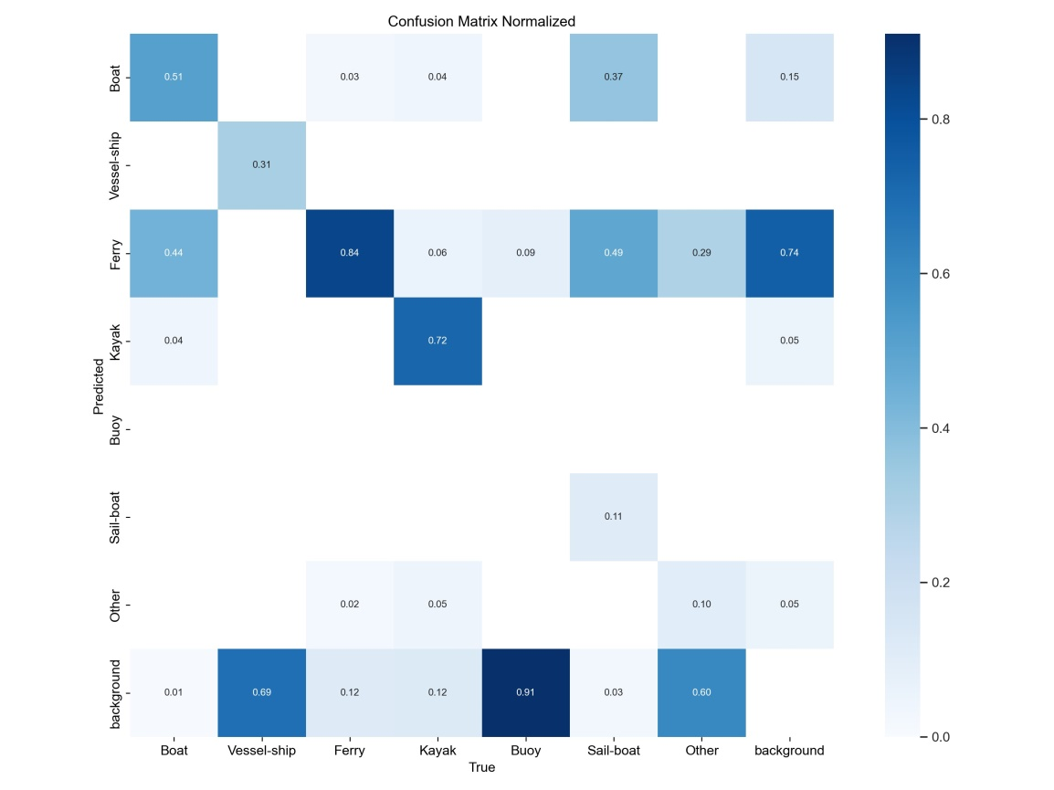
제안하는 모델
세부일정
YOLOv8x 학습 곡선 및 성능

Slide 11
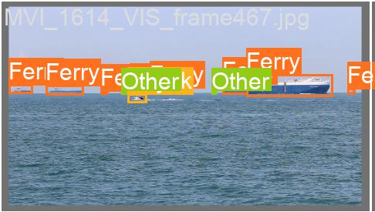
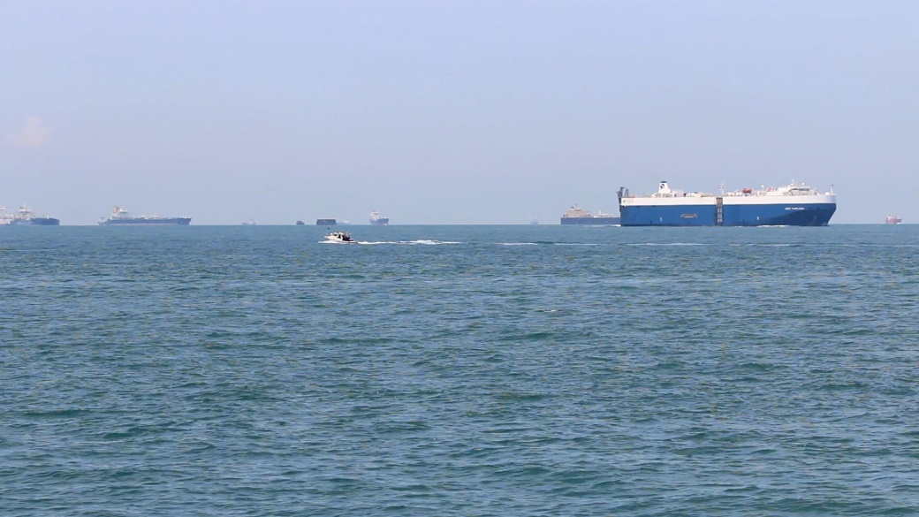
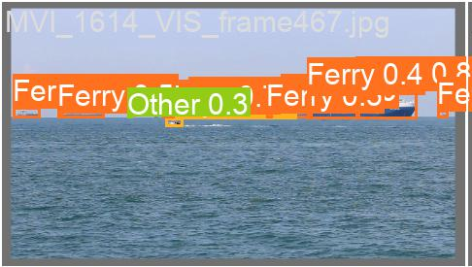
제안하는 모델
세부일정
YOLOv8s 검출이미지 및 개선점
- 해당 결과를 보면 Label 데이터와 차이를 보이고 있는데, 학습 결과가 생각처럼 높게 나타나지 않아, 하이퍼 파라미터 튜닝 작업으로 성능을 좀 더 개선시킬 필요가 있어 보입니다.
label
검출 결과

Slide 12
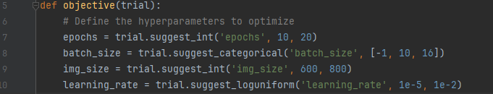
모델 개발의 차별성
세부일정
정확도 향상 방법
- 하이퍼 파라미터 최적화 (Optuna)를 통해 하이퍼 파라미터 튜닝 작업 시도.
- mAP50이 Maximize
- Epoch : 10, 20
- Batch Size : -1, 10, 16
- img_size : 600, 800
- Learning rate: 0.00001, 0.01

Slide 13
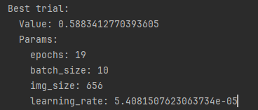
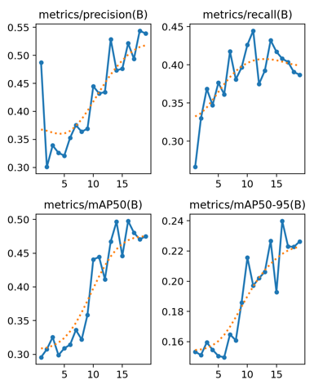
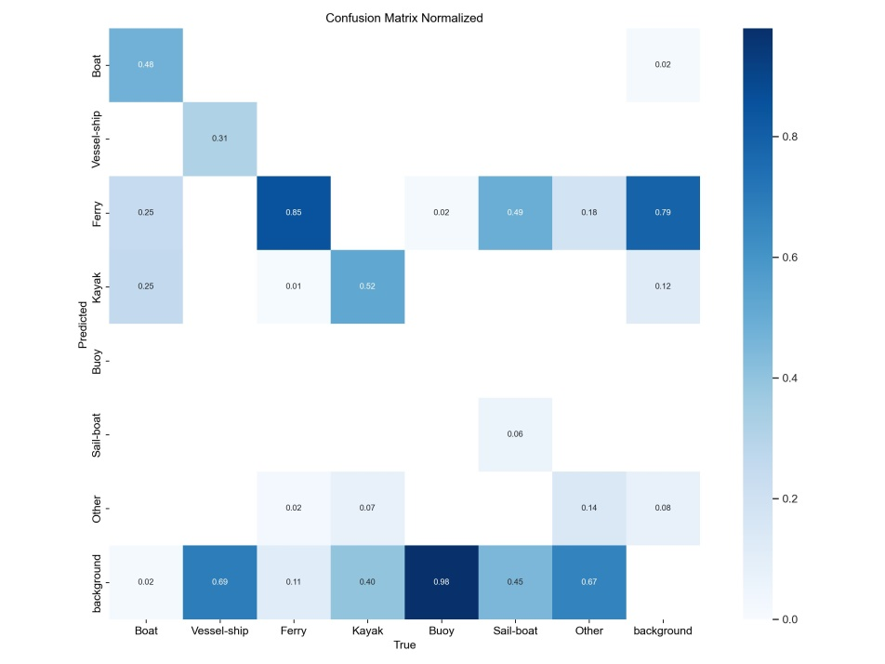
모델 개발의 차별성
세부일정
하이퍼 파라미터(Optuna) 최적화 결과
model | metrics/precision(B) | metrics/recall(B) | metrics/mAP50(B) | metrics/mAP50-95(B)
YOLOv8n | 0.54233 | 0.48382 | 0.52854 | 0.29584
YOLOv8s | 0.80416 | 0.51226 | 0.60125 | 0.35279
YOLOv8m | 0.67148 | 0.59172 | 0.57735 | 0.35853
YOLOv8x | 0.53849 | 0.54212 | 0.56255 | 0.29509
YOLOv8s 하이퍼 파라미터 최적화 | 0.52152 | 0.40803 | 0.49774 | 0.23982

Slide 14
결과 및 토의
세부일정
결과 요약 - 현재까지 진행사항으로는 YOLO의 4가지 모델(n,s,m,x)을 비교 하였으며, 그 중 s 모델이 해당 데이터에 대해 4 모델 중 가장 나은 성능을 보였습니다.
- YOLOv8s모델을 가지고 하이퍼 파라미터 최적화를 한 결과가 이전 튜닝 전 결과보다 낮게 나왔습니다.
고찰
- 4개의 모델과 하이퍼 파라미터 최적화를 한 결과에서 confusion matrix를 보게 되면 Bouy label을 아예 검출하지 못하는 걸로 나옵니다.
- Label에서 Bouy를 Other로 합치거나 제거한 채 학습했으면 좀 더 좋은 결과가 나타나지 않았을까 생각합니다.

Slide 15
감사합니다

